Slide 1
תרגול 2
סימונים אסימפטוטיים וחישוב זמני ריצה

Slide 2
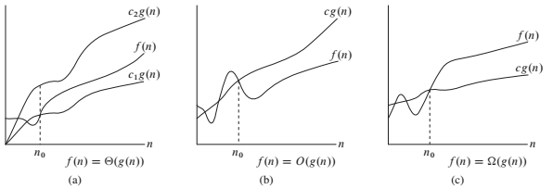

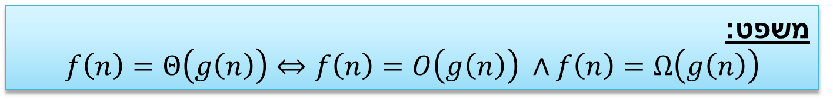
סימונים אסימפטוטיים
$f\left(n\right)=O\left(g\left(n\right)\right) ⇔ ∃c,n_{0}>0 ∀n≥n_{0} , f\left(n\right)≤c⋅g\left(n\right)$
$f\left(n\right)=Ω\left(g\left(n\right)\right) ⇔ ∃c,n_{0}>0 ∀n≥n_{0} , f\left(n\right)≥c⋅g\left(n\right)$
$f\left(n\right)=Θ\left(g\left(n\right)\right) ⇔ ∃c_{1},c_{2},n_{0}>0 ∀n≥n_{0} ,$ $c_{1}⋅g\left(n\right)≤f\left(n\right)≤c_{2}⋅g\left(n\right)$
$f\left(n\right)=o\left(g\left(n\right)\right)⇔ \lim_{n→∞}{\frac{f\left(n\right)}{g\left(n\right)}}=0$
משפט:
$$f\left(n\right)=Θ\left(g\left(n\right)\right)⇔f\left(n\right)=O\left(g\left(n\right)\right) ∧f\left(n\right)=Ω\left(g\left(n\right)\right)$$

Slide 3

שאלה 1
האם $n^{3}+n^{2}+n=O\left(n^{3}\right)$?
פתרון:
$n^{3}+n^{2}+n≤cn^{3}$
$c=2, true for every n≥2$

Slide 4

שאלה 2
האם $2^{n+5}=Θ(2^{n})$?
פתרון:
$$2^{n+5}=2^{n}⋅2^{5}=32⋅2^{n}$$
$$⇒c_{1}=c_{2}=32$$
$$n_{0}=1$$
לכן $2^{n+5}=Θ(2^{n})$.

Slide 5

שאלה 3
הוכח כי $n!=O(n^{n})$.
פתרון:
$$n!=n⋅\left(n−1\right)⋅\left(n−2\right)…2⋅1≤\underset{n times}{\underbrace{n⋅n⋅n…n⋅n}}=n^{n}$$
$$⇒c=1 , n_{0}=1$$

Slide 6
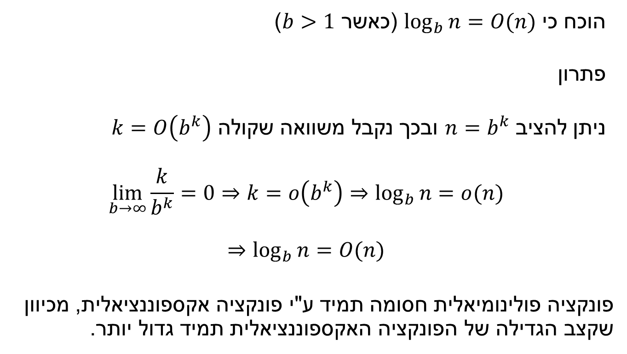
שאלה 4
הוכח כי $\log_{b}{n}=O(n)$ (כאשר $b>1$)
פתרון
ניתן להציב $n=b^{k}$ ובכך נקבל משוואה שקולה $k=O\left(b^{k}\right)$
$$\lim_{b→∞}{\frac{k}{b^{k}}=0⇒k=o\left(b^{k}\right)⇒\log_{b}{n}=o(n)}$$
$$⇒\log_{b}{n}=O(n)$$
פונקציה פולינומיאלית חסומה תמיד ע"י פונקציה אקספוננציאלית, מכיוון שקצב הגדילה של הפונקציה האקספוננציאלית תמיד גדול יותר.

Slide 7
חישובי זמן ריצה של אלגוריתם
זמן ריצת אלגוריתם מסויים הוא מספר פעולות היסוד המתבצעות בזמן ריצת התכנית.
נתרכז במקרה ה"גרוע ביותר", כלומר כאשר הקלט יוצר את מספר פעולות היסוד הגבוה ביותר.
למשל, עבור מיון הכנסה, ה"מקרה הגרוע" הוא כאשר מערך הקלט ממויין בסדר הפוך.

Slide 8
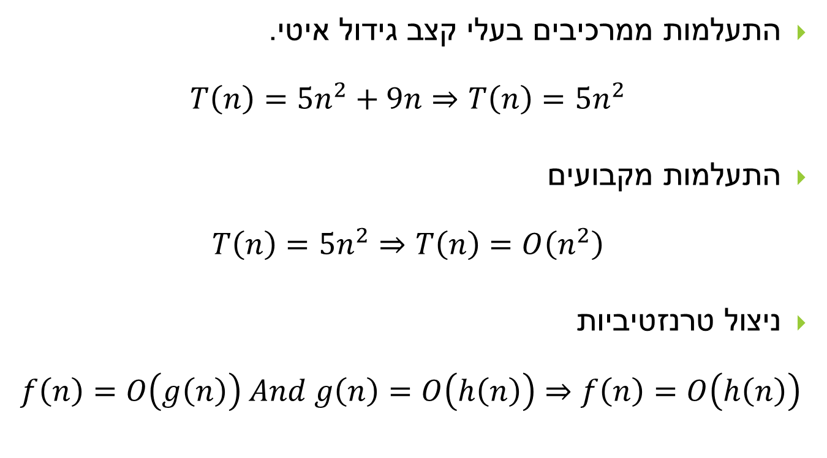
חוקי פישוט בחישוב זמני ריצה
התעלמות ממרכיבים בעלי קצב גידול איטי.
$$T\left(n\right)=5n^{2}+9n⇒T\left(n\right)=5n^{2}$$
התעלמות מקבועים
$$T\left(n\right)=5n^{2}⇒T\left(n\right)=O\left(n^{2}\right)$$
ניצול טרנזטיביות
$$f\left(n\right)=O\left(g\left(n\right)\right) And g\left(n\right)=O\left(h\left(n\right)\right)⇒f\left(n\right)=O\left(h\left(n\right)\right)$$

Slide 9





חישוב זמן ריצה של תכנית סדרתית
חישוב עלות של כל לולאה.
חיבור הפעולות לכדי זמן ריצה כולל.
לדוגמה:
סה"כ זמן ריצה: $T\left(n,m,k\right)=n⋅\left(m+1\right)+k=O(n⋅m+k)$
$$Alg\left(n,m,k\right)$$
$$For i=1 to n$$
$$j=0$$
$$While j<m$$
$$j++$$
$$For i=1 to k$$
$$Operation()$$
$$n⋅(m+1)$$
$$m+1$$
$$k$$

Slide 10
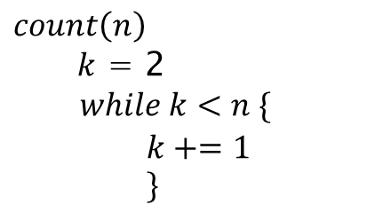
חישוב זמן ריצה - דוגמא
$$count\left(n\right)$$
$k$ = 2
$$while k<n \{$$
$$k+=1$$
$$\}$$
פתרון:
נסמן ב k(i) את ערך המשתנה k באיטרציה ה-i.
k(0) = 2 k(i) = k(i-1) + 1 = k(i-2) + 2 = … = k(0) + i = 2+i
הלולאה מתבצעת כל עוד 2+i ≤ n.
לכן T(n) = n – 2 = O(n)

Slide 11
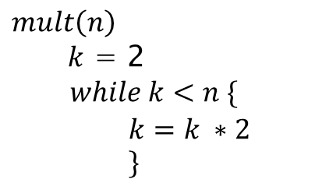
חישוב זמן ריצה – דוגמא 2
$$mult\left(n\right)$$
$k$ = 2
$$while k<n \{$$
$$k=k ∗2$$
$$\}$$
פתרון:
נסמן ב k(i) את ערך המשתנה k באיטרציה ה-i.
k(0) = 2 k(i) = k(i-1)*2 = k(i-2)*2*2= … = k(0)*2^{i} = 2^{(i+1)}
הלולאה מתבצעת כל עוד 2^{(i+1)} ≤ n.
נבצע log לשני הצדדים ונקבל i+1 ≤ log(n)
לכן T(n) = O(logn)

Slide 12
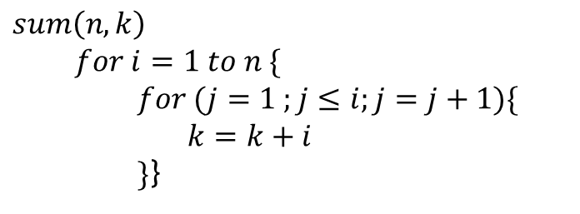
חישוב זמן ריצה – דוגמא 3
$$sum\left(n,k\right)$$
$$for i=1 to n \{$$
$for (j=1 ;j≤i;j=j+1)\{$
$k=k+i$
$\}$}
פתרון:
הלולאה הפנימית (j) מתבצעת i פעמים בכל איטרציה של הלולאה החיצונית(i). לכן, סה"כ זמן הריצה יהיה סכום האיטרציות מ-1 עד n.
T(n) = $\sum_{i=1}^{n}{O(i)}=O(\sum_{i=1}^{n}{i} )$ = O($\frac{n(n+1)}{2}$) = O(n²)

